Slide 1


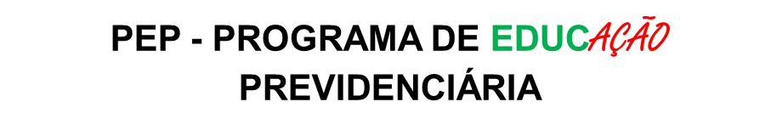


O INSTITUTO MUNICIPAL DE PREVIDÊNCIA DOS SERVIDORES PÚBLICOS DE ITAÚNA – IMP CONVIDA PARA AUDIÊNCIA PÚBLICA.
DATA: 09/06/2021
HORÁRIO: 15 HORAS
ACESSE:
https://youtube.com/c/PrefeituraMunicipaldeIta%C3%BAna

